Slide 1
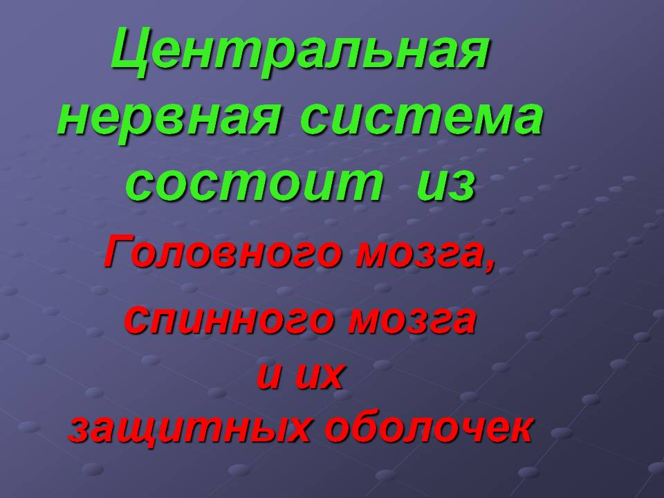

Slide 2
ВВЕДЕНИЕ
Анатомия ЦНС – это наука о строении мозга, его функциональных и структурных взаимосвязях, лежащих в основе материального обеспе-чения психических процессов. Освещение вопросов природы психики, сознательного и бессознательного поведения, эмоций, памяти, меха-низмов обучения и других феноменов высшей нервной деятельности будут неполными без всестороннего и систематического структурного анализа различных отделов мозга, которые реализуют те или иные яв-ляения психики человека. Значение анатомии для материалистического обоснования струк-турно-функциональной организации мозга настоятельно диктуется самой логикой развития науки и совершенно необходимы для подго-товки высококвалифицированного специалиста-психолога.

Slide 3
История развития взглядов и учений о морфологической и функ-циональной организации центральной нервной системы. Значение тру-дов Кахаля, Шеррингтона, Экклса, Бехтерева, Полякова в становлении нейронной теории. Нервные и гуморальные механизмы интеграции органов и систем организма человека. Общий план строения нервной системы. Центральный и периферический отделы нервной системы. Головной и спинной мозг.

Slide 4
Нейрон как структурно-функциональная единица нервной системы: – строение нейрона – виды нейронов (рецепторные, эффекторные, ассоциативные) – свойства нейрона (наличие трансмембранной разности потен-циалов, высокая чувствительность к некоторым химическим вещест-вам, медиаторам и электрическому току, способность к нейросекции) – функции нейрона (воспринимающая, интегративная, мнестиче-ская, проводниковая, передающая)

Slide 5
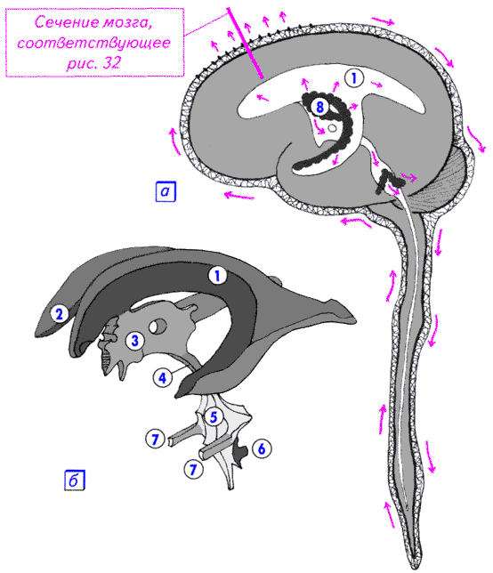

Slide 6
Строение центральной нервной системы
Спинной мозг: – сегментарный аппарат – проводниковый аппарат Головной мозг: – продолговатый мозг – мост – мозжечок – средний мозг – промежуточный мозг – плащ, кора полушарий большого мозга – обонятельный мозг – лимбическая система – базальные ядра

Slide 7
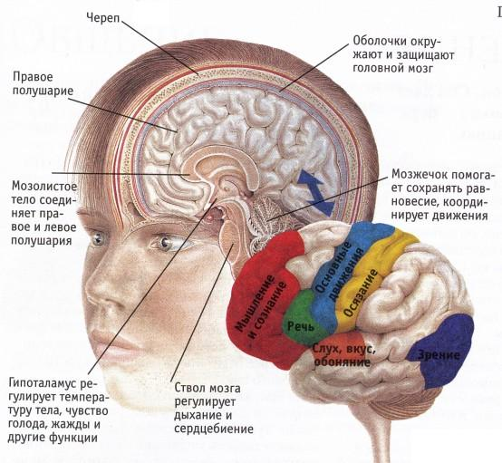

Slide 8
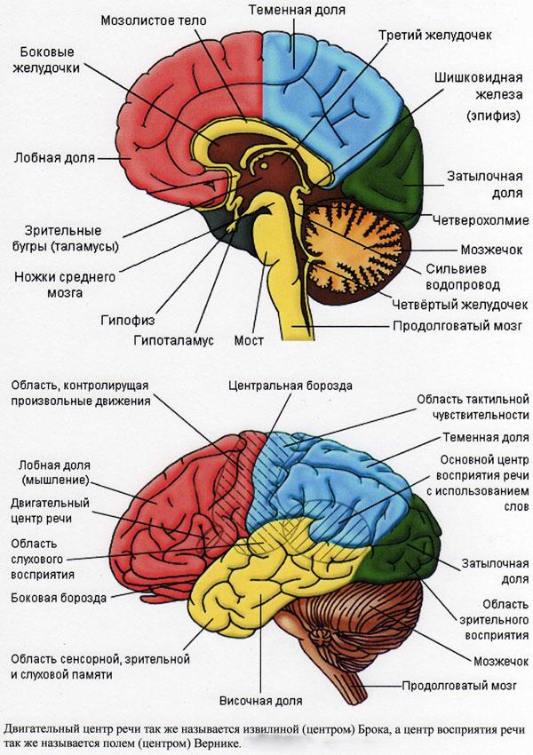

Slide 9
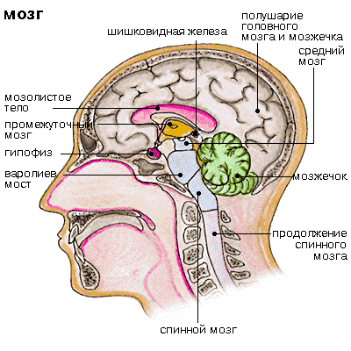

Slide 10
Тема 5. Проводящие пути центральной нервной системы и че-репные нервы
Проводящие пути центральной нервной системы: – рефлекторная дуга – ассоциативные нервные волокна – комиссуральные нервные волокна – проекционные нервные волокна – экстрорецептивные проводящие пути – проприоцептивные проводящие пути Черепные нервы: – I пара – обонятельные нервы – II пара – зрительный нерв – III пара – глазодвигательный нерв – IV пара – блоковый нерв – V пара – тройничный нерв – VI пара – отводящий нерв – VII пара – лицевой нерв – VIII пара – преддверно-улитковый нерв – IX пара – языкоглоточный нерв – X пара – блуждающий нерв – XI пара – добавочный нерв – XII пара – подъязычный нерв

Slide 11
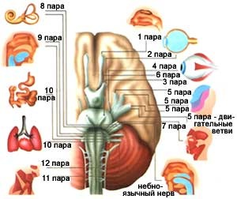

Slide 12
Вегетативная нервная система
Центральный отдел: – парасимпатические ядра III, VII, IX, X пар черепных нервов – вегетативное (симпатическое) ядро – крестцовые парасимпатические ядра Периферический отдел: – вегетативные (автономные) нервы, ветви и нервные волокна – вегетативные (автономные, висцеральные) сплетения – узлы вегетативных (автономных, висцеральных) сплетений – симпатический ствол – концевые узлы Симпатическая часть автономной (вегетативной) нервной сис-темы: – симпатический ствол: верхний шейный узел – внутреннее сонное сплетение, пещеристое сплетение, наружное сонное сплетение, общее сонное сплетение; средний шейный узел; шейногрудной (звездчатый) узел – подклю-чичное сплетение, позвоночное сплетение; грудные узлы – легочное сплетение, пищеводное сплетение, груд-ное аортальное сплетение, внутренностный узел; поясничные узлы; крестцовые узлы; вегетативные сплетения брюшной полости и таза Парасимпатическая часть автономной (вегетативной) нервной системы: – парасимпатическая часть: ресничный узел, небный узел, под-нижнечелюстной и подъязычный узел, ушной узел.

Slide 13
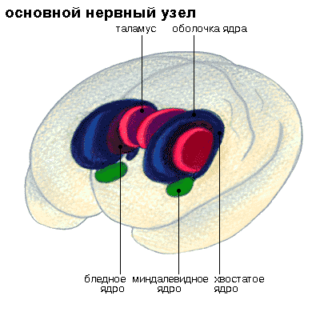

Slide 14
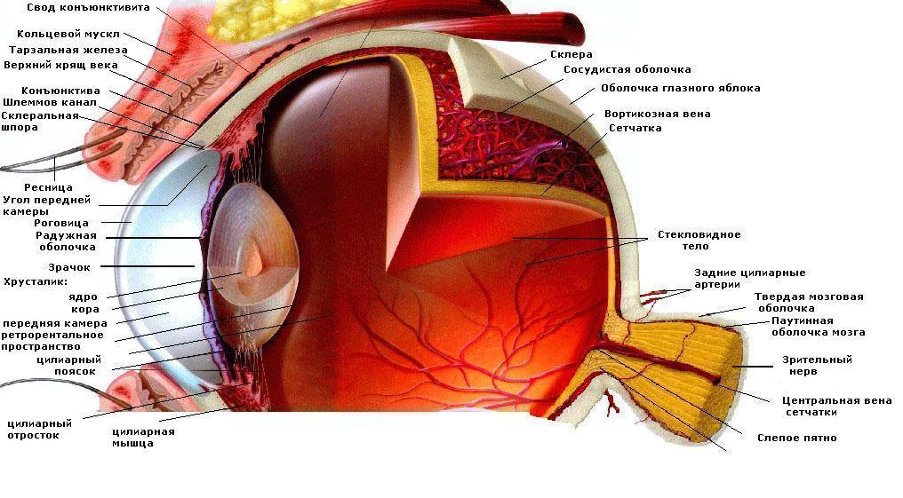
Анатомия зрительного анализатора

Slide 15
Орган зрения. Анатомия глаза. Оптическая и аккомодационная сис-темы глаза. Строение сетчатки. Нейронатомические, нейрофизиологиче-ские и нейрохимические аспекты трансдукции зрительного стимула.

Slide 16
Орган слуха и вестибулярный аппарат
Орган слуха, анатомия слухового анализатора. Анатомия наруж-ного, среднего и внутреннего уха. Анатомия улитки и механизм прове-дения звука. Кортиев орган, внутренние и наружные волосковые клет-ки как элементы вторично-чувствительной системы. Спиральный ганг-лий и рецепция звука. Вестибулярная чувствительность и анатомия вестибулярного анализатора.

Slide 17
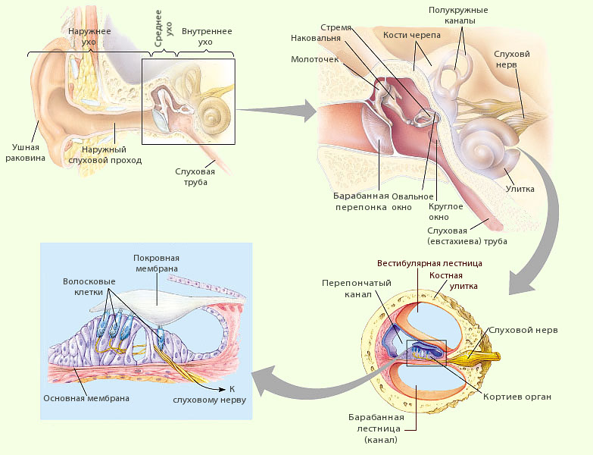

Slide 18
Онтогенез центральной нервной системы
Становление нейроэмбриологии. Развитие нервной системы чело-века в эмбриональном, постэмбриональном и постнатальном периодах жизни. Значение феномена самоорганизации систем нейронов при формировании целостного мозга

Slide 19
Список основной литературы
1. Анатомия человека / Под ред. М.Р. Сапина. – М.: Медицина, 2003.
2. Мотавкин П.А. Введение в нейробиологию. – Владивосток: Ме-дицина-ДВ, 2003.
3. Курепина М.М., Ожигова А.П., Никитина А.А. Анатомия чело-века. – М.: Владос, 2002. – 384 с.

Slide 20
конец!!!

